Slide 1
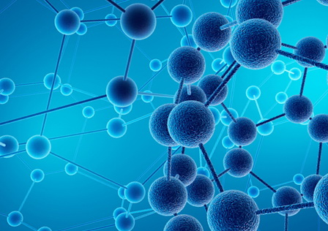
BIOLOGIYA
10 SINF
MAVZU:
Moddalar almashinuvi – hujayra hayotiy faoliyatining asosi
‘
‘

Slide 2
O‘tgan dars mavzusini mustahkamlash
N | organoid | t/r | vazifasi
1 | Mitoxondriya | A | Hujayra bo’linishida muhim rol o‘ynaydi
2 | Golji majmuasi | B | ATF sintezlaydi
3 | Plastida | C | Hujayra turgorligini ta’minlaydi
4 | Ribosoma | D | Fotosintezda ishtirok etadi
5 | Lizosoma | E | Oqsil sintezida ishtirok etadi va sintezlangan mahsulotni Golji majmuasiga yetkazadi
6 | Vakuola | F | Uglevod va lipidlar sintezida ishtirok etadi
7 | Donador EPT | G | Monosaxarid va disaxariddan kraxmal hosil qilishda ishtirok etadi
8 | Silliq EPT | H | Hujayra ichida moddalarni hazm bo‘lishida ishtirok etadi
9 | Sentriola | I | Oqsil sintezlaydi
10 | Leykoplast | K | Gullar va mevalarga rang beradi
11 | Xloroplast | L | Birlamchi uglevod sintezlaydi
12 | Xromoplast | M | Sintezlangan mahsulotlarni to‘playdi va taqsimlaydi
1-B; 2-M; 3-L; 4-I; 5-H; 6-C; 7-E; 8-F; 9-A; 10-G; 11-D; 12-K

Slide 3
O‘tgan dars mavzusini mustahkamlash
PROKARIOT
EUKARIOT
Hujayra
Sitoplazma va membranaga ega
Yadrosi shakllangan
Organoidlarga ega
Zaxira modda sifatida kraxmal yoki glikogen to‘playdi
Yadrosi shakllanmagan
Nukleoid yoki plazmida
Mezosoma, ribosoma va aerosomasi bor
Zaxira holda polifosfat to‘playdi

Slide 4
O‘tgan dars mavzusini mustahkamlash
51ta aminokislotadan iborat insulin oqsilining molekulyar massasini toping.
51x120=6120

Slide 5
O‘tgan dars mavzusini mustahkamlash
Vazopressin oqsilini sintezlovchi i-RNKda
9 ta triplet bo‘lsa, shu nuklein kislotaning molekulyar massasini toping.
9x3=27
27x345=9315

Slide 6
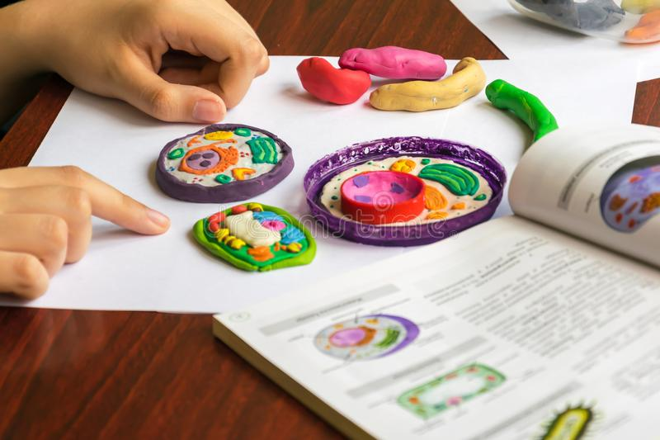
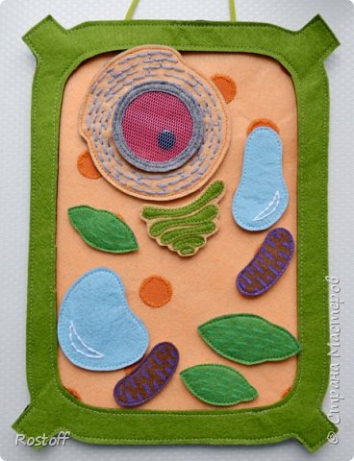
O‘tgan dars mavzusini mustahkamlash
Hujayra modelini yasash

Slide 7
Dars rejasi
Moddalar almashinuvi
Energetik almashinuv bosqichlari
Tayyorgarlik bosqichi
Glikoliz
Gidroliz

Slide 8
Moddalar almashinuvi
Metabolizm - organizm va tashqi muhit bilan sodir bo‘ladigan, tirik organizmning o‘sishi, hayot faoliyati va ko‘payishini ta’minlaydigan kimyoviy o‘zgarishlar majmuyi.

Slide 9
Moddalar almashinuvi
Metabolizm
Anabolizm
Assimilyatsiya
Plastik almashinuv
Katabolizm
Dissimilyatsiya
Energetik almashinuv

Slide 10
Energetik almashinuvi
Katabolizm
Moddalarning parchalanishi
ATF sintezi

Slide 11
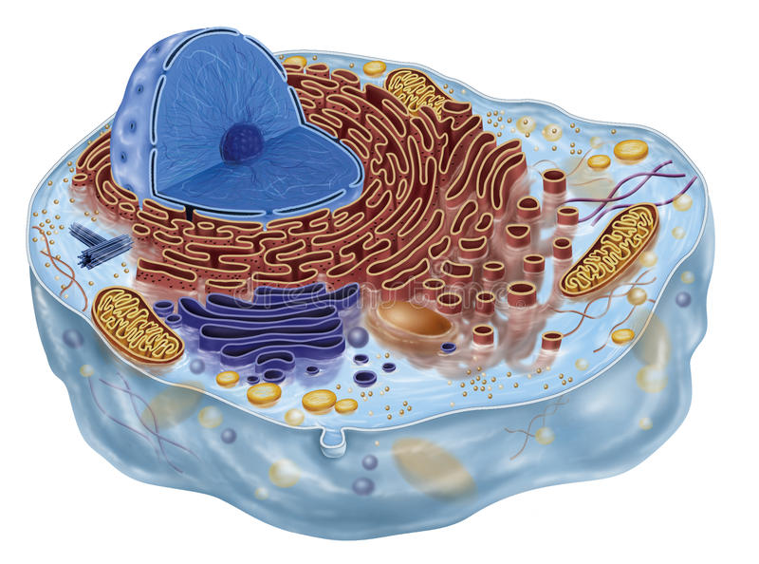
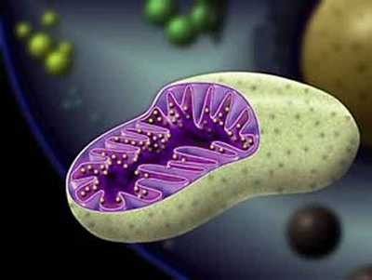
Energetik almashinuv bosqichlari
Tayyorgarlik
Glikoliz
Gidroliz

Slide 12
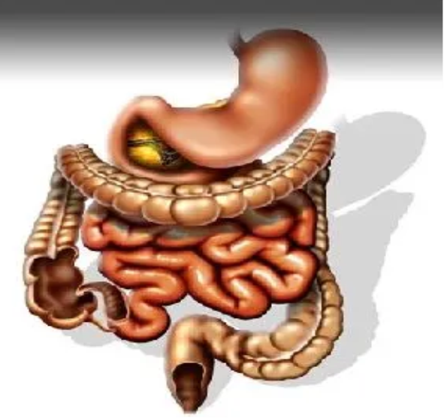
Tayyorgarlik bosqichi
Oqsil
Aminokislota
Lipid
Glitserin, yog‘ kislotalari
Polisaxarid
Glyukoza
Hosil bo‘lgan energiya 100% issiqlik ko‘rinishida ajraladi

Slide 13
Tayyorgarlik bosqichi
4,1 kkal
17,6 kJ
1g oqsil
1g yog‘
9,3 kkal
38,9 kJ
1g uglevod
4,1 kkal
17,6 kJ

Slide 14
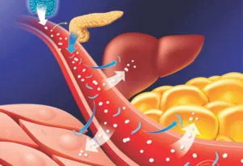
Glikoliz
Tayyorgarlik bosqichida hosil bo‘lgan glyukoza qonga so‘rilib hujayraga tashiladi. Kislorodsiz parchalanish sitoplazmada sodir bo‘ladi.

Slide 15

Glikoliz
glyukoza
2 molekula sut kislota
energiya
200 kJ
40% 2ATF
80 kJ
60% issiqlik
120 kJ

Slide 16

Gidroliz
Kislorodli parchalanish mitoxondriyada sodir bo‘ladi. Sut kislotaning parchalanishidan
2600 kJ energiya ajraladi.

Slide 17
Gidroliz
Sut kislota Krebs siklida oksidlanib, 42 molekula suv va 36 molekula ATF hosil qiladi.

Slide 18
Gidroliz
C3H6O3
CO2
energiya
2600 kJ
H2O
issiqlik
1160 kJ
36 ATF
1440 kJ

Slide 19
Energetik almashinuv
GLIKOLIZ
C6H12O6 + 2H3PO4 + 2ADF =
2C3H6O3 + 2H2O +2ATF
GIDROLIZ
2C3H6O3 + 6O2 + 36ADF + 36H3PO4 =
6CO2 + 42H2O +36ATF

Slide 20
Energetik almashinuv
C6H12O6 + 6O2 + 38ADF + 38H3PO4 =
6CO2 + 44H2O + 38ATF
180 g glyukozaning to‘liq oksidlanishidan ajraladigan 2800 kJ energiyaning 1520 kJ hujayrada
38 molekula ATF ko‘rinishida to‘planadi.

Slide 21
Energetik almashinuv
Tayyorgarlik
100% energiya issiqlik
Glikoliz
80kJ 2ATF + 120 kJ issiqlik = 200 kJ
Gidroliz
1440 kJ 36 ATF + 1160 kJ issiqlik = 2600 kJ
Umumiy
1520 kJ 38ATF + 1280 kJ issiqlik = 2800 kJ

Slide 22
Mustaqil bajarish uchun topshiriqlar
Glikoliz natijasida 42 molekula sut kislota hosil bo‘lsa, parchalangan glyukoza va sintezlangan ATF miqdorini toping.
Glyukozaning chala parchalanishidan 10 mol sut kislota va to‘liq parchalanishidan 30 mol CO₂ hosil bo‘lsa, umumiy ajralgan energiya miqdorini kJda aniqlang.

Slide 23
Mustaqil bajarish uchun topshiriqlar
M | X | R | O | A | S | R | I
I | L | O | P | L | T | A | B
T | L | I | Z | O | S | O | O
O | X | O | N | S | A | M | S
E | N | D | D | E | N | T | O
L | P | O | R | M | Y | R | M
A | Z | M | I | E | A | I | A
I | T | A | Y | M | D | O | L
K | R | K | A | B | R | O | A
T | O’ | C | O | R | A | N | A

Slide 24
Mustaqil bajarish uchun topshiriqlar
Ortiqchasini top!
Pektin, murein, xitin, karotin
Lizosoma, ribosoma, mezasoma, xromosoma
Mitoxondriya, endoplazmatik to‘r, xloroplast, yadro
Fagotsitoz, pinotsitoz, diffuziya, turgor
Xromatin, xromosoma, xromoplast, xromatida
Vakuola, plastida, sentriola, sellyuloza qobiq
Golji majmuasi, lizosoma, plastida, endoplazmatik to‘r
Invaginatsiya, ko‘p genomli taxmin, simbioz, endositoz

Slide 25



Mustaqil bajarish uchun topshiriqlar
Moddaning nomi va uning tarkibini aniqlang

Slide 26
Mustaqil bajarish uchun topshiriqlar
8-§. 38-41 – betlardagi mavzuni o‘qish

